Slide 1
Istoricul sistemului periodic al elementelor

Slide 2
Tabelul însuși este o reprezentare vizuală a legii periodicității, care afirmă că unele proprietăți ale elementelor chimice se repetă periodic atunci când acestea sunt aranjate după numărul atomic. Pentru a afișa aceste trăsături comune, tabelul dispune elementele în coloane verticale (numite grupe )și în rânduri orizontale (numite perioade).

Slide 3
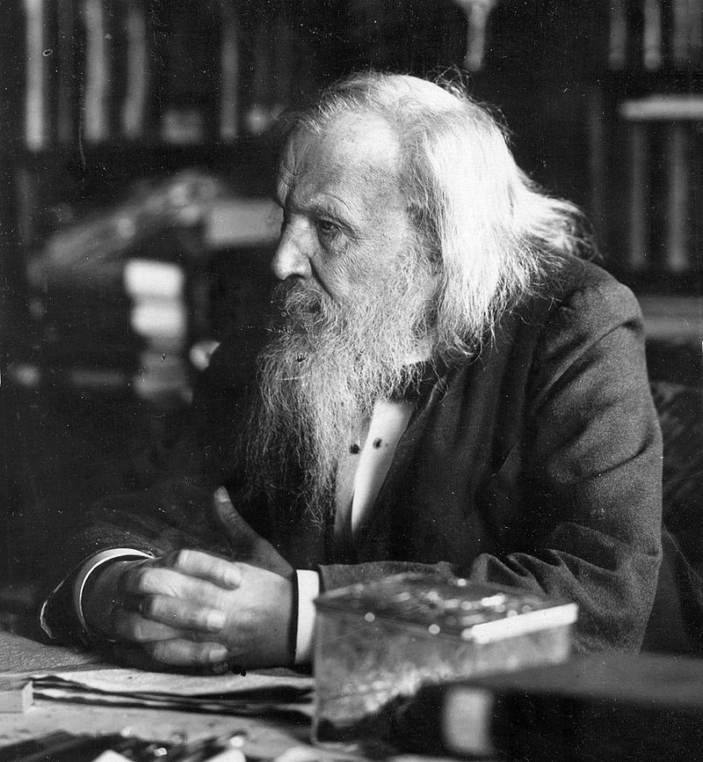
Istoria tabelului periodic reflectă cel puțin un secol de progres în înțelegerea proprietăților chimice și culminează cu publicarea primului tabel periodic actual de către Dimitri Mendeleev în anul 1869.^{[1]} Cu toate că Mendeleev s-a bazat pe descoperirile timpurii ale unor savanți ca Antoine-Laurent de Lavoisier și Stanislao Cannizzaro, savantul rus a adus, la modul general, doar un mic aport dezvoltării tabelului periodic actual.
Dimitri Mendeleev

Slide 4
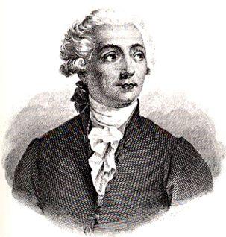
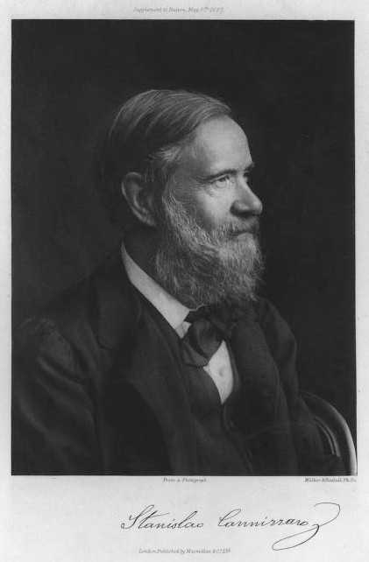
Antoine-Laurent de Lavoisier
Stanislao Cannizzaro

Slide 5
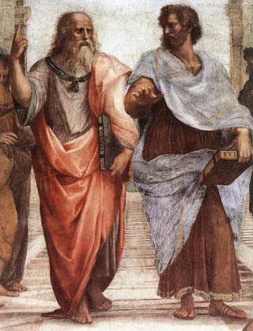
Oamenii au știut despre câteva elemente chimice ca aurul, argintul și cuprul din Antichitate, deoarece acestea pot fi găsite în natură în stare nativă și sunt relativ simplu de extras cu unelte primitive.^{[2]} Totuși, conceptul că există în lume un număr limitat de elemente din care este compus totul a fost propus prima dată de către filozoful grec ,Aristotel. În jurul anului 330 î.Hr., Aristotel a sugerat că totul este făcut dintr-un amestec de una sau mai multe din cele patru "rădăcini" (idee propusă prima oară de filozoful sicilian Empedocles), dar a redenumit mai târziu elementele după Platon. Cele patru elemente au fost pământul, apa, aerul și focul. În timp ce conceptul unui element a fost astfel introdus, ideile lui Aristotel și ale lui Platon nu au ajutat la avansarea în înțelegere a naturii materiei.
Aristotel si Platon

Slide 6
Anii iluminismului
1.Hennig Brand a fost prima persoană consemnată pentru descoperirea unui nou element. El a experimentat prin distilarea urinei de om până în 1649 când a obținut o substanță albă luminoasă pe care a denumit-o fosfor.
2.Lucrarea lui Lavoisier, Traité Élémentaire de Chimie (Tratat Elementar de Chimie) este considerată a fi primul manual modern de chimie. El conținea o listă de elemente, sau substanțe care nu pot fi dezbinate în unele mai simple, printre care oxigenul, azotul, hidrogenul, fosforul, mercurul, zincul și sulful.
3.În 1817, Johann Wolfgang Döbereiner a început formularea uneia dintre cele mai timpurii încercări de clasificare a elementelor. În 1828, el și-a dat seama că unele elemente formează grupe cu proprietăți asociate. El a denumit aceste grupe "triade". Unele dintre triadele clasificate de Döbereiner sunt:clor, brom și iod;calciu, stronțiu și bariu;sulf, seleniu și telur;litiu, sodiu și potasiu

Slide 7
4.Din 1869 un total de 63 de elemente au fost descoperite. Pentru că numărul de elemente cunoscute a crescut, savanții au început să recunoască modele în modul în care reacționează substanțele chimice. De asemenea, au început să conceapă căi pentru clasificarea elementelor.
5.Alexandre-Emile Béguyer de Chancourtois, un geolog francez, a fost primul care a perceput periodicitatea elementelor — elemente similare păreau să se repete la intervale regulate când erau ordonate după masele atomice. El a creat o formă timpurie a tabelului periodic, pe care a denumit-o 'spirală telurică. Cu elementele aranjate în spirală pe un cilindru după masa atomică, de Chancourtois a observat să elementele cu proprietăți similare se aliniau vertical. Graficul său a inclus câțiva ioni și compuși în adiție elementelor. Documentul a fost publicat în 1862, dar conținea mai mult termeni geologici decât chimici și nu includea nicio diagramă; ca rezultat, el a primit puțină atenție până la lucrarea lui Dimitri Mendeleev.[5]
6.John Newlands a fost un chimist englez care în 1865 a aranjat cele 56 de elemente care au fost descoperite atunci în unsprezece grupe care au fost bazate pe aceleași proprietăți fizice.
Newlands a remarcat că existau multe perechi de elemente asemănătoare care difereau printr-un multiplu de opt în numărul atomic. Totuși, a sa lege a octavelor, asemănând această periodicitate a numărului opt cu scara muzicală, a fost ridiculizată de către contemporanii săi.

Slide 8
Dimitri Mendeleev, un chimist rus, a fost primul savant care a făcut un tabel periodic foarte asemănător cu cel actual. El a aranjat elementele într-un tabel ordonat de masa atomică, care este corespunzătoare cu masa molară știută în prezent
El a stabilit că:
1.Elementele, dacă sunt aranjate după masa atomică, prezintă o aparentă periodicitate a proprietăților.
2.Elementele care sunt similare cu privire la proprietățile lor chimice au greutăți atomice care sunt asemănătoare ca valoare (de exemplu platina, iridiul și osmiul) sau care cresc regulat (de exemplu potasiul, rubidiul și cesiul.
3.Aranjamentul elementelor sau al grupelor de elemente după masele lor atomice corespunde așa-ziselor valențe, precum și, într-o oarecare măsură, proprietăților lor chimice distinctive; așa cum este aparent și în alte serii ca Li, Be, Ba, C, N, O și Sn (ar trebui să fie Li, Be, B, C, N, O și F).
4.Elementele care sunt foarte răspândite au mase atomice mici.
5.Mărimea greutății atomice determină caracterul elementului, așa cum și mărimea unei molecule determină caracterul corpului unui compus.
6.Trebuie să așteptăm descoperirea multor elemente necunoscute încă - de exemplu, elementele analoage aluminiului și siliciului -a căror greutate atomică ar trebui să fie între 65 și 75.
7.Masa atomică a unui element poate fi corectată uneori în funcție de poziția sa în tabelul periodic. Astfel, masa atomică a telurului ar trebui să fie între 123 și 126, și nu poate să fie 128. Anumite proprietăți caracteristice unor elemente pot fi prezise pornind de la masele lor atomice.

Slide 9
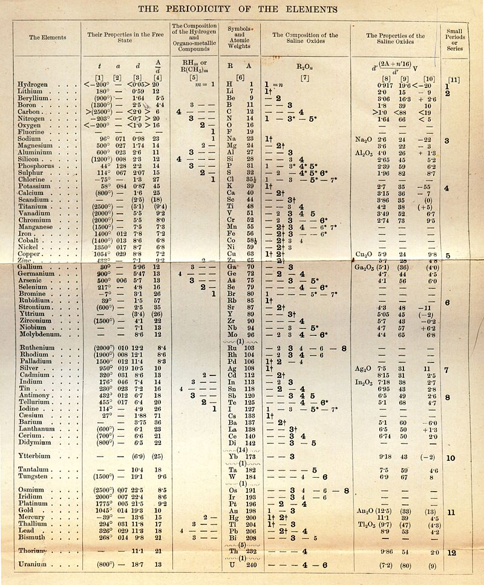
Aceasta este o versiune a tabelului periodic al lui Mendeleev din 1891. Lipsesc gazele nobile.

Slide 10
Fără știrea lui Mendeleev, Lothar Meyer lucra de asemenea la un tabel periodic. Deși lucrarea acestuia a fost publicată în 1864, și a fost realizată independent de Mendeleev, puțini istorici ai științei îl privesc ca pe un co-autor al tabelului periodic. Tabelul lui Meyer cuprindea numai 28 de elemente. De asemenea, Meyer a clasificat elementele doar în funcție de valență și nu după masa atomică. De asemenea, Meyer nu a ajuns la ideea prezicerii unor elemente necunoscute și nici corectarea maselor atomice. La doar câteva luni după ce Mendeleev a publicat tabelul periodic al tuturor elementelor cunoscute (și a prezis și descoperirea unora noi în completarea tabelului), plus corectarea câtorva mase atomice, Meyer a publicat un tabel aproape identic.

Slide 11
